Slide 1
Banco de dados
Professor Enderson nobre santos

Slide 2
Aula 1: Introdução

Slide 3
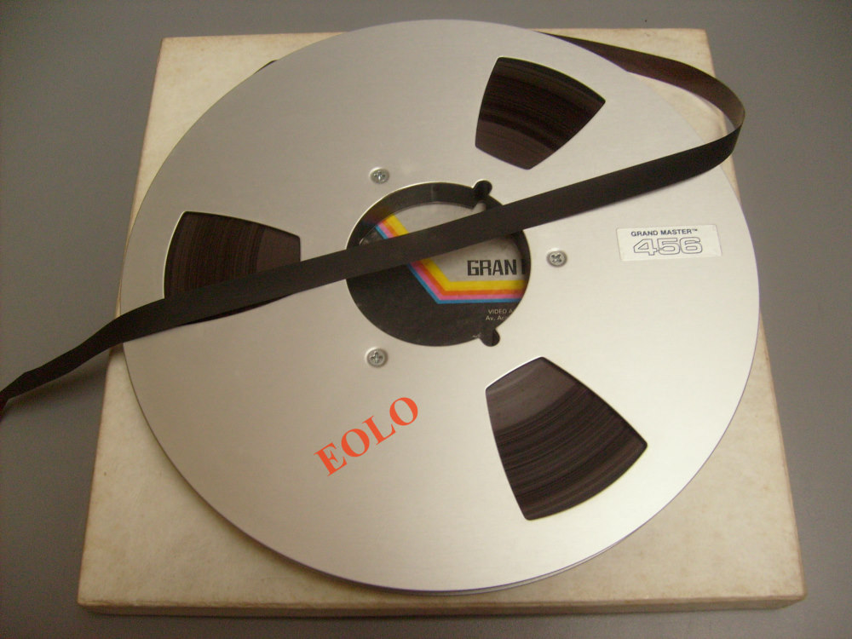
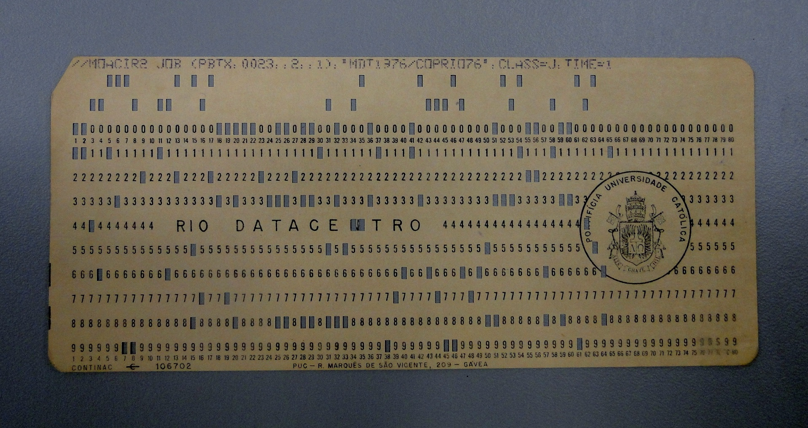
História dos sistemas de banco de dados
Década de 1950/1960:

Slide 4

História dos sistemas de banco de dados
Década de 1960/1970:

Slide 5
História dos sistemas de banco de dados
Década de 1980: Primeiros Bancos de dados relacionais comerciais.
IBM DB2.
Oracle.
Ingres.
DEC Rdb.

Slide 6
História dos sistemas de banco de dados
Década de 1990:
Desenvolvimento da linguagem SQL.
Crescimento da World Wide Web e implantação dos bancos de dados nesse ambiente.

Slide 7
História dos sistemas de banco de dados
Década de 2000:
Crescimento significativo na utilização de sistemas de banco de dados open-source.
Crescimento no uso de bancos de dados especializados para análise de dados.
Sistemas de distribuição de armazenamento de dados para atender os requisitos de sites como Amazon, Google, etc.
Técnicas de mineração de dados sendo amplamente utilizadas.

Slide 8
Sistemas de bancos de dados
Banco de dados: coleção de dados que contém informações relevantes para uma organização.
SGBD: É uma coleção de dados inter-relacionados e um conjunto de programas para acessar esses dados.
Um SGBD tem como objetivo proporcionar uma forma de armazenar e recuperar informações de um banco de dados.

Slide 9
Aplicações dos sistemas de banco de dados
Vendas.
Contabilidade.
Varejo online.
Bancos.
Universidades.
Telecomunicações.

Slide 10
Sistema de processamento de arquivos
Um dos métodos iniciais de armazenamento de dados antes do surgimento dos sistemas de banco de dados.
O armazenamento ocorre em arquivos do sistema operacional.
Para extrair e adicionar registros é necessário programas diferentes para acessar os arquivos adequados.

Slide 11
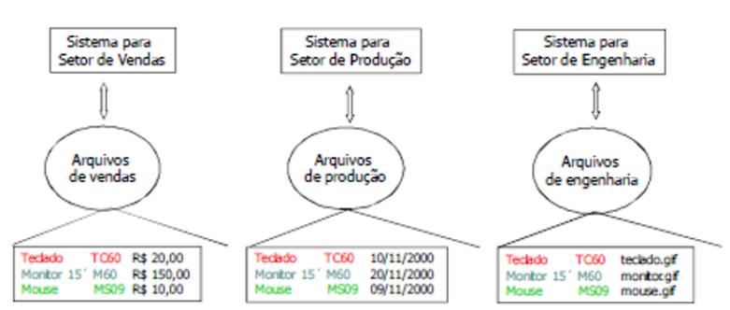
Sistema de processamento de arquivos

Slide 12
Sistema de processamento de arquivos
Esse sistema possui uma série de inconveniências:
Redundância e inconsistência de dados.
Dificuldade no acesso aos dados.
Isolamento dos dados.
Problemas de integridade.
Problemas de atomicidade.
Anomalias de acesso concorrente.
Problemas de segurança.

Slide 13
Abstração de dados
Ocultação da complexidade do sistema sob vários níveis de aplicação para simplificar as interações do usuário:
Nível físico.
Nível lógico.
Nível de visão.

Slide 14
Instâncias e esquemas
Instância: Coleção de informações armazenadas no banco de dados em determinado momento.
Esquema: Projeto geral do banco de dados.

Slide 15
Modelo de dados
Uma maneira de descrever o projeto de um banco de dados no nível físico, lógico e de visão.
Categorias:
Modelo relacional.
Modelo entidade/relacionamento.
Modelo de dados baseado em objetos.
Modelo de dados semiestruturado.

Slide 16
Data Manipulation Language (DML)
Recuperação de informações armazenadas no banco de dados.
Inserção de novas informações.
Exclusão de informações.
Modificação de informações.

Slide 17
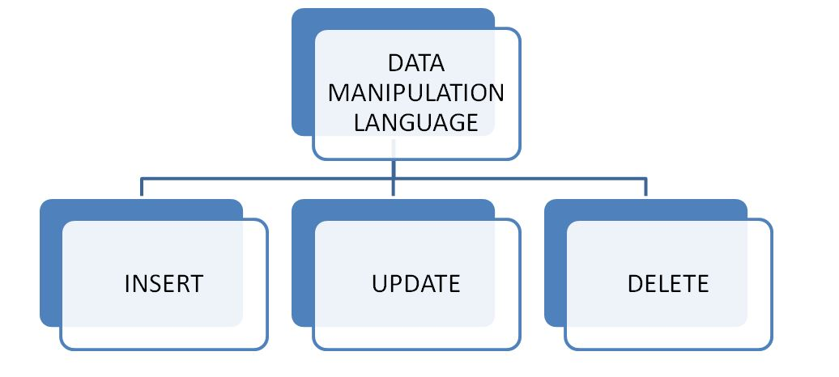
Data Manipulation Language (DML)
https://www.includehelp.com/dbms/data-manipulation-in-a-network-database.aspx

Slide 18
Data Definition Language (DDL)
Especificação do esquema de um banco de dados.
Especificação de propriedades adicionais dos dados.

Slide 19
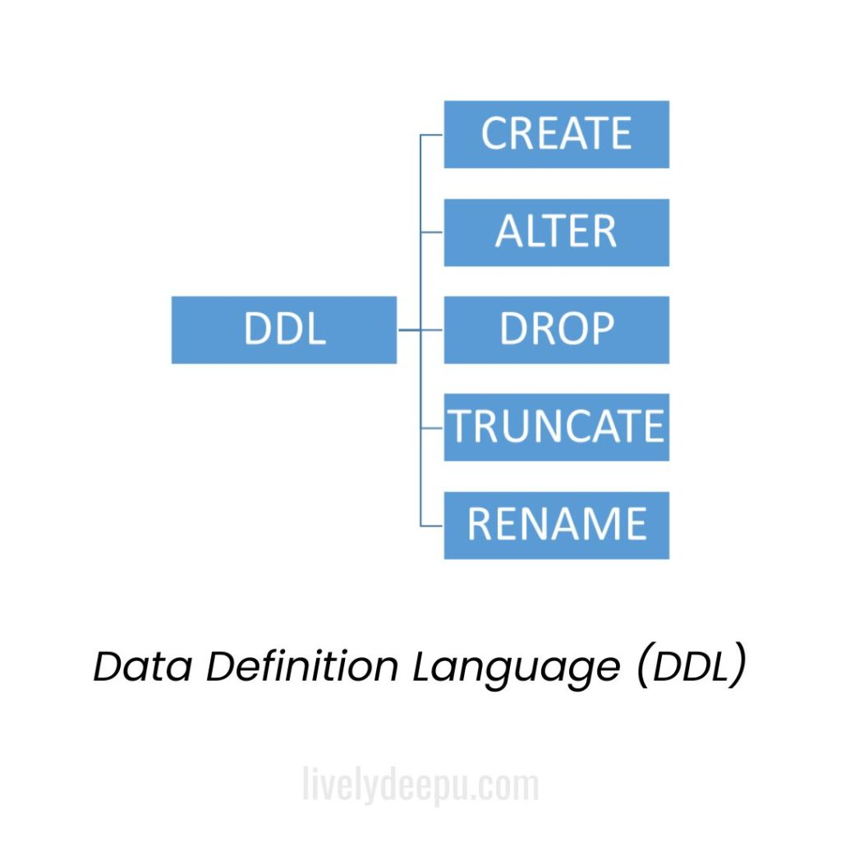
Data Definition Language (DDL)
https://livelydeepu.com/mastering-sql/

Slide 20
Banco de dados relacional
Baseado no modelo relacional.
Utiliza um conjunto de tabelas para representar dados e os relacionamentos entre esses dados.

Slide 21
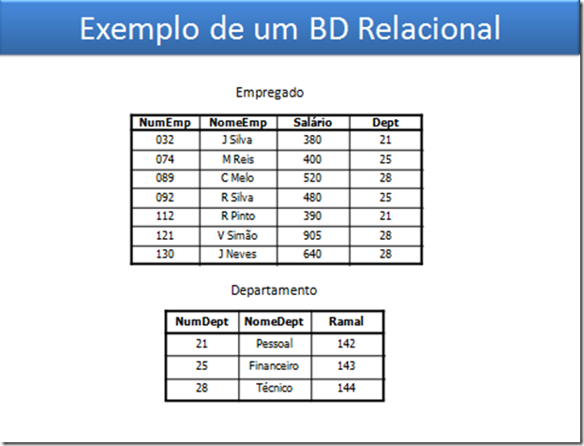
Banco de dados relacional
https://e-reality-database.blogspot.com/2008/09/banco-de-dados-relacional-exemplo.html

Slide 22
Modelo entidade/relacionamento
Baseado na percepção de um mundo real que consiste em uma coleção de objetos básicos, chamados entidades, e de relações entre esses objetos.
As entidades são descritas por um conjunto de atributos.
Uma relação é uma associação entre várias entidades.

Slide 23
Diagrama de entidade/relacionamento
Expressa graficamente a estrutura lógica geral de um banco de dados.
Unified Modeling Language (UML).

Slide 24
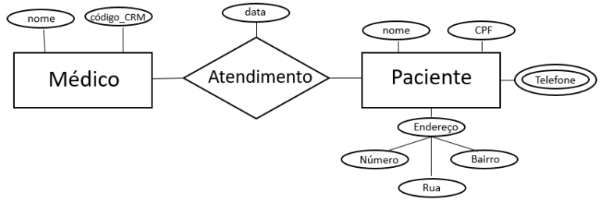
Diagrama de entidade/relacionamento
https://juntas.modelotag.com/o-que-e-um-diagrama-er-diagrama-entidade-relacionamento-tutoriais-e-mais/

Slide 25
Exercícios
https://www.w3schools.com/sql/sql_exercises.asp

